Slide 1




ProtótipoRestaurante Le Chef
iLook

Slide 2




LOGIN:
administrador
SENHA:

ENTRA

Slide 3











GERENCIAMENTO ADMINISTRATIVO
HOME
VIZUALIZAR
CARDAPIO
PROMOÇÕES
E-MAIL
MÚSICA
ANUCIOS
SAIR

Slide 4



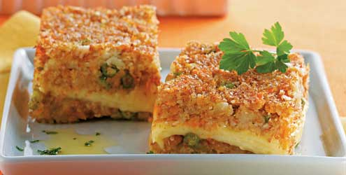









ENTRADA
GERENCIA DE CARDAPIO
PRATO PRINCIPAL
CARDAPIO
PRATO
ENPADÃO
SOBREMESA
MENU
+
X

Slide 5





Promoção 1
GERENCIA DE PROMOÇÕES
Promoção 2
PROMOÇÕES
PRATO
ENPADÃO
Promoção 3
MENU
+
X

Slide 6







GERENCIA DE E-MAIL
Cadastra
Cliente Email Selecionar
E-MAIL
+
X
ENVIAR
MENU

Slide 7









RADIO - ON
PAGODE
ROCK
POP
SERTANEJO
MPB
CLASSICA
MUSIC PLAY
MÚSICA
Nome Artista Ritmo
MENU
+
X
PLAY

Slide 8











+
ANUCIOS
X
MENU
GERENCIA DE ANUNCIO

Slide 9


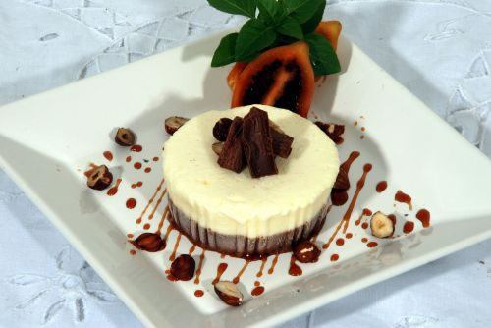
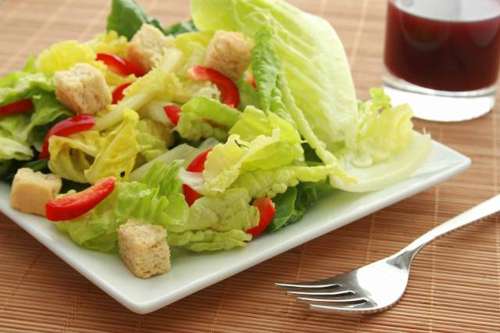
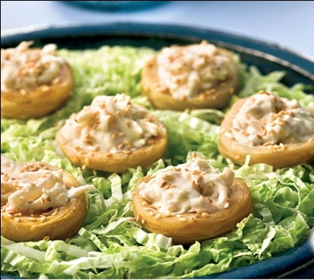
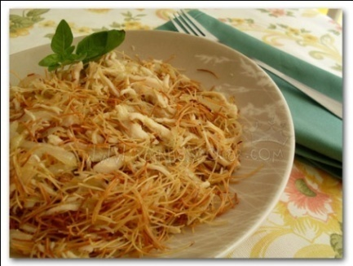
ENTRADA
PRATO PRINCIPAL
SOBREMESA

